Slide 1
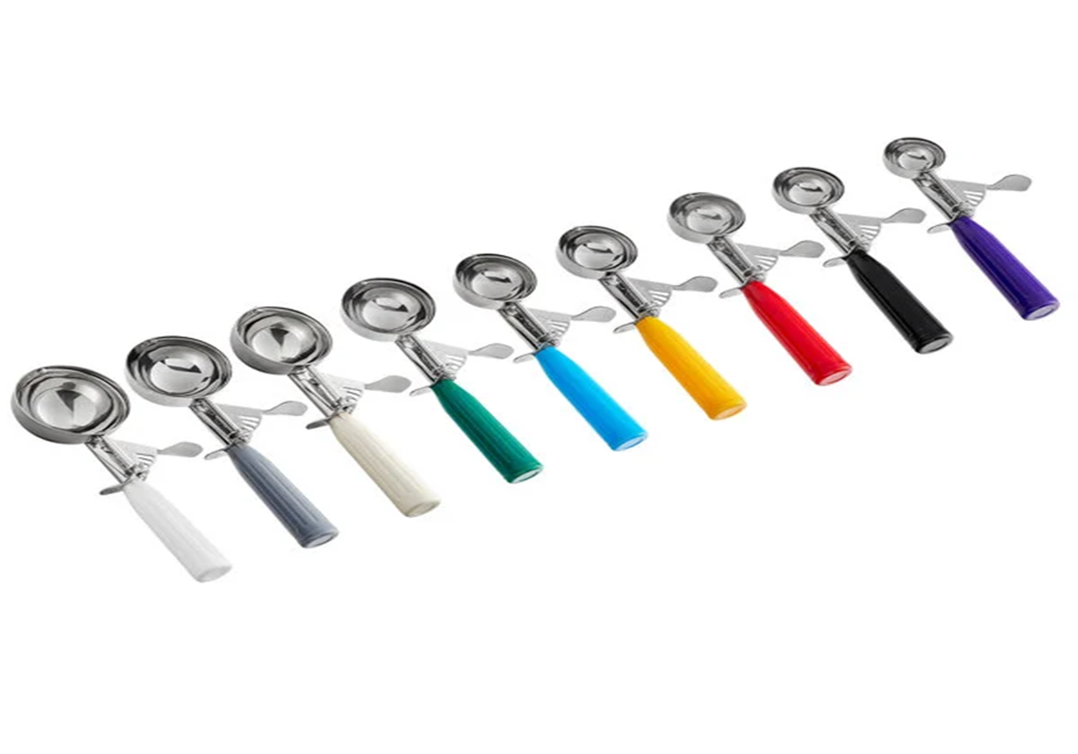
Tamaños de las porciones y reducción del desperdicio de alimentos
NM-AAA
March/ April 2024
Constance Rudnicki MS, RDN, LD
Registered Dietitian/Nutritionist
Karen Zarrella - Nutrition Education Intern

Slide 2
Objetivos:
Explique por qué es importante el tamaño de las porciones/porciones
Describir formas de ayudar a minimizar el desperdicio de alimentos
Explicar cómo cambiar el rendimiento de una receta
Explique los diferentes tipos de fechas en los paquetes
Describe FIFO
Explique cuándo y cómo su instalación debe etiquetar los artículos
Identificar la forma correcta de preparar y almacenar los alimentos
Describir los tipos de inventario

Slide 3
Control de porciones vs. tamaño de la porción
El control de las porciones y el tamaño de las porciones a menudo se usan indistintamente, sin embargo, tienen una diferencia importante.
Una porción es la cantidad de comida que eliges poner en tu plato.
El tamaño de una porción es la cantidad de un alimento específico que las personas suelen consumir.

Slide 4
¿Por qué es importante??

Slide 5
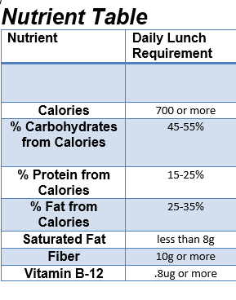
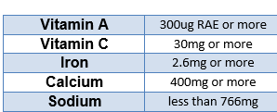
Valor nutricional
Cuando los menús se envían para su aprobación, el análisis nutricional se basa en el tamaño de la porción.
Las porciones más grandes pueden hacer que los consumidores consuman demasiadas calorías, sodio y/o grasa.
Servir porciones más pequeñas evita que los consumidores obtengan los nutrientes necesarios.

Slide 6
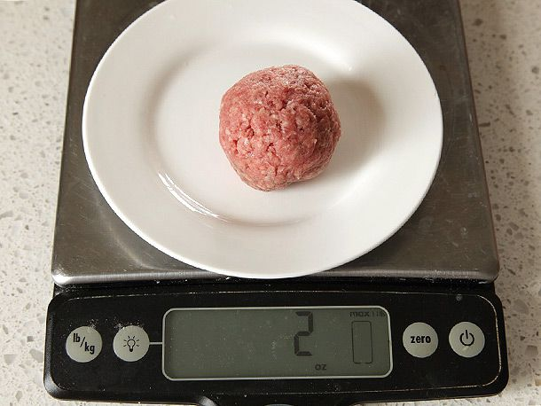
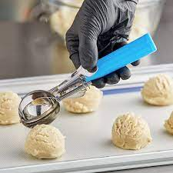
Formas de asegurarse de que se sirvan los tamaños de porción correctos:
Pesaje y medición de porciones individuales
Uso de platos (cuchara para porciones, spoodle)
Notes:
Spoodle – a big spoon

Slide 7
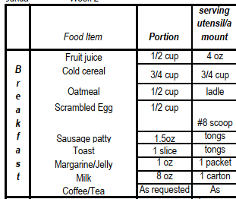
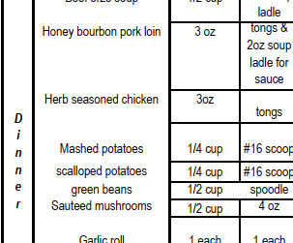
Control Presupuestario
La compra de ingredientes para sus menús se basa en el tamaño de la porción y la cantidad de porciones que prepara la receta (rendimiento).
Asegúrese de que el personal conozca los tamaños específicos de las porciones y los utensilios para ayudar a estandarizar el control de las porciones (capacitación continua).
Los menús deben tener tamaños de porción

Slide 8
Servir porciones más grandes podría causar una escasez en las comidas o crear la necesidad de hacer más (costo). También puede crear más desperdicio de alimentos porque el consumidor no puede comerlos todos.
Si sirve porciones más pequeñas, es posible que le sobre demasiada comida. Esto podría conducir al desperdicio de alimentos (costo).

Slide 9
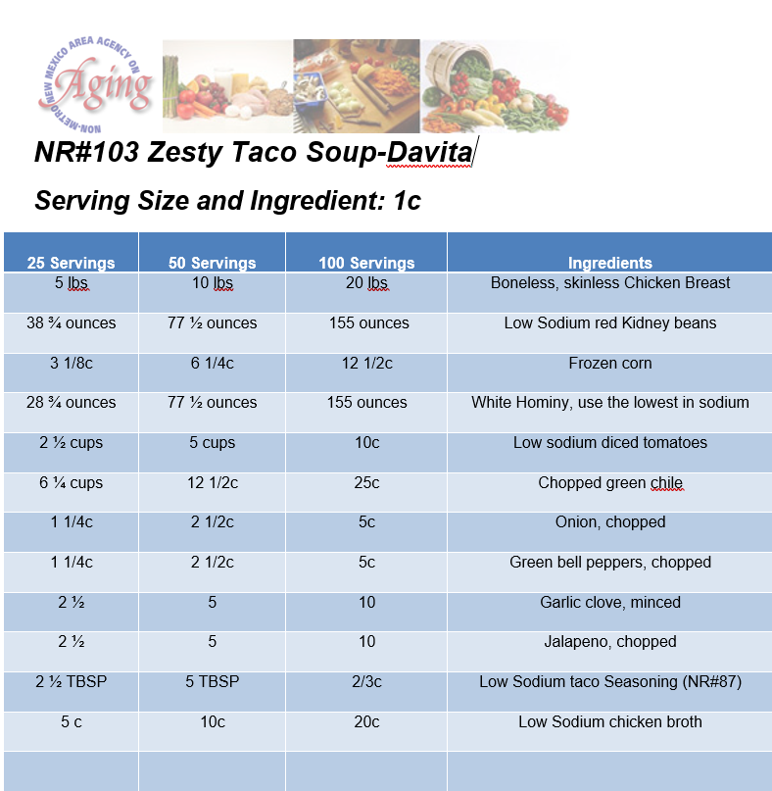
Recetas estandarizadas
Instrucciones escritas para preparar los alimentos de manera consistente:
calidad, apariencia, sabor
Rendimiento o número de porciones para el tamaño de la porción
Valor nutricional
Tiempo de preparación
Costos de la comida
Si se aumentan las cantidades de ingredientes o el tamaño de las porciones, su presupuesto se verá afectado. Las recetas estandarizadas ayudan a predecir y controlar los gastos.
Notes:
A standardized recipe helps produce a product identical in taste and yield every time no matter who is cooking it. Constance has created many recipes that are located on the website.

Slide 10
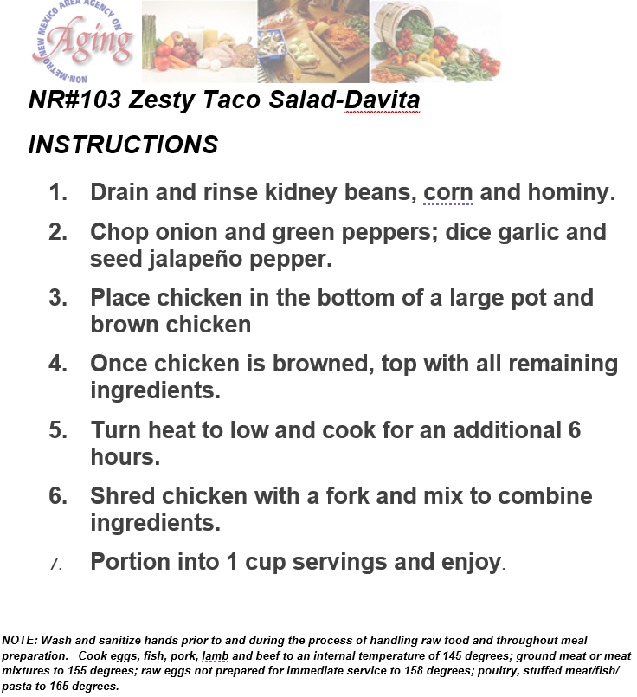
Las instrucciones (o procedimientos) para la receta estandarizada también ayudan a garantizar la consistencia.

Slide 11
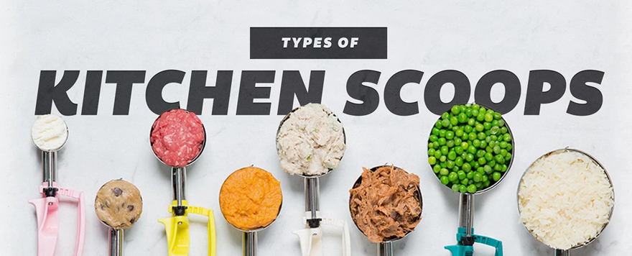
Cada tamaño de despiece está coordinado con un mango de color para que sea más fácil distinguirlo del resto.

Slide 12
Notes:
Located on website

Slide 13
Cucharada estándar #/ Tamaño de la porción
#4 cuchara=1 taza
#6 cuchara=2/3 taza
#8 cuchara=1/2 taza
#10 cuchara=3oz
#12 cuchara=1/3 taza
#16 cuchara=1/4 taza
#60 cuchara= ½ oz

Slide 14
Herramientas de porcionado incorrectas
A. Tongs
B. Manos enguantadas
C. Espumadera
Notes:
Any tools that does not allow for accurate portioning

Slide 15
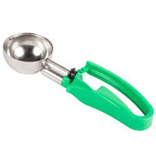
Two Types of Dishers
Thumb Press Disher
Squeeze Handle Disher

Slide 16
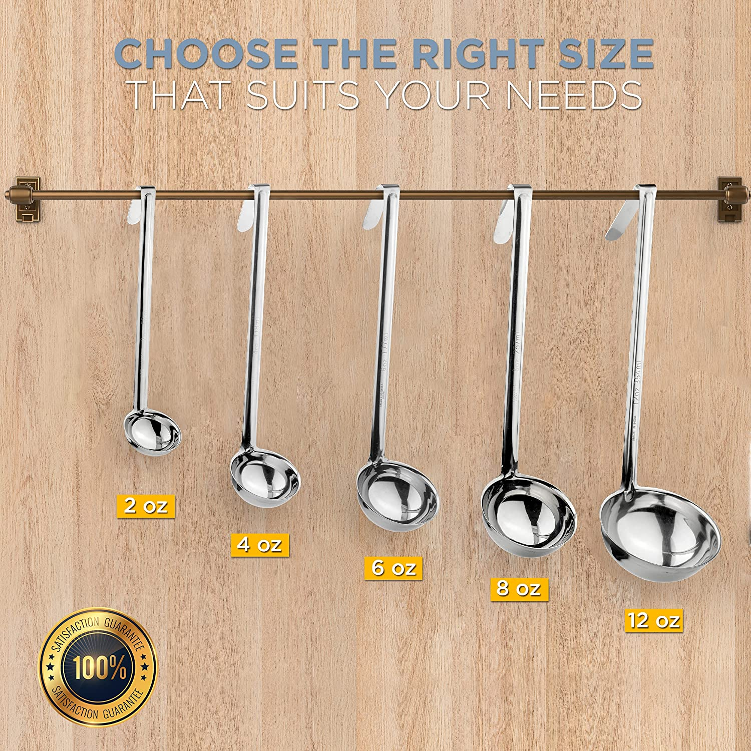
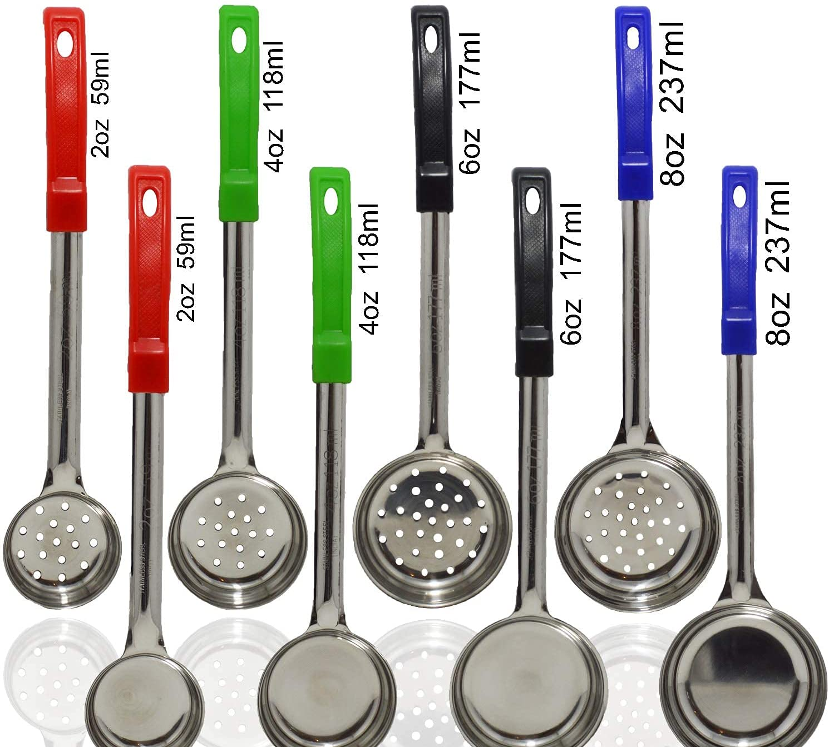
Spoodles and Ladles

Slide 17
Para ampliar una receta de pequeñas cantidades:
La receta original debe crearse exactamente
Evalúe la receta para ver si es aceptable
El rendimiento de las recetas debe ser el doble o debe ampliarse a la cantidad adecuada para el tamaño de la sartén que se utilizará
Prepare la receta nuevamente, observe el producto y haga ajustes
Si los resultados son satisfactorios, el rendimiento de la receta se puede duplicar una vez más para su posterior evaluación y revisión
Si el producto sigue siendo satisfactorio, la receta se puede aumentar en incrementos de 25 porciones o en bandejas completas hasta que se preparen aproximadamente 100 porciones

Slide 18
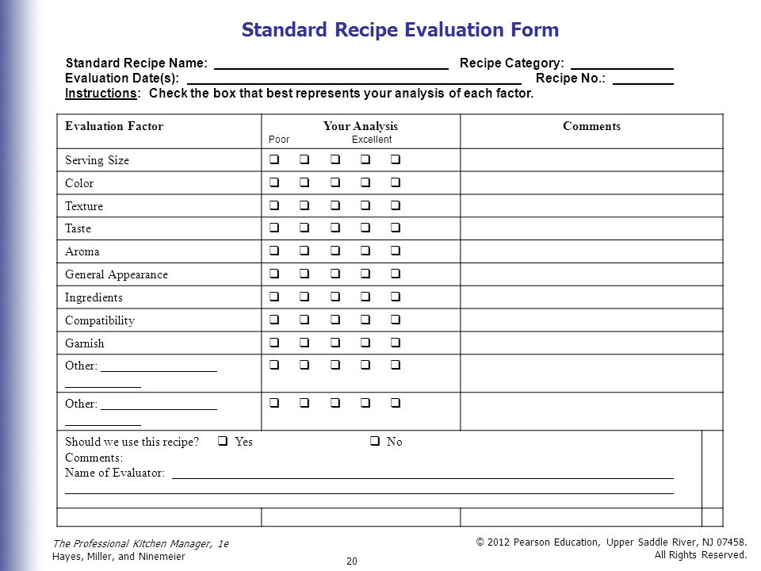

Slide 19
Conversiones de recetas
Produccion:
La cantidad total que produce una receta

Slide 20
Factor de conversión:
“Cambiar el rendimiento“
El número por el que multiplicamos los ingredientes para obtener un nuevo rendimiento

Slide 21
Paso #1
Determinar el rendimiento original
Determinar el rendimiento deseado
RENDIMIENTO DESEADO =Factor de conversión
RENDIMIENTO ORIGINAL (Factor de escala)
Example:
Green Chile Chicken Stew
Scale up from 6 to 20 servings
20(Desired Yield)/
6 (Current Recipe Yield) = 3.33 (conversion factor)

Slide 22
Paso #2
Multiplica todos los ingredientes de la receta por el factor de conversión
EJEMPLO:
48 oz Pavo molido x 3.33 Factor de conversión= 159.84 oz
Dividir y redondear
Pavo molido159.84 oz / 16 oz por libra (lb)= 9.99 lbs or 10 lbs Úselo en la receta

Slide 23
Conversión del tamaño de la porción
La receta original rinde 70 porciones(1/4 cup each); El jefe de cocina desea 70 porciones( 3/4 cup each).
Paso 1: Calcular el factor de ajuste:
Porciones deseadas (x) Tamaño de la porción
Porciones originales (x) Tamaño de la porción=
70 (.75) 52.50 cups
70 (.25) 17.50 cups
=3
Paso 2: Multiplica la cantidad de ingredientes de la receta original por el factor de ajuste.
Ejemplo: 1/2 libra (8 onzas) de harina se especifica en la receta original.
8 ounces x 3.0 24 ounces
(Importe original) (Factor de ajuste) (Nueva receta)

Slide 24
Cambiar el número de porciones y el tamaño de las porciones
La receta original rinde 50 porciones(1/4 cup each); El chef desea 75 porciones (3/4 cups each)
Paso 1: Calcular el factor de ajuste: Porciones deseadas (tamaño de la porción)
Porciones originales (tamaño de la porción)
= 75(.75)
50(.25)
= 56.25 cups
12.50 cups
= 4.5

Slide 25
Cambiar el número de porciones y el tamaño de las porciones no
Paso 2: Multiplica la cantidad de ingredientes de la receta original por el factor de ajuste.
Ejemplo: ½ libra (8 onzas) de harina se especifica en la receta original.
8 Onzas x 4.5 = 36 Onzas ( 2lbs. 4oz Nueva receta)
Importe original Factor de ajuste

Slide 26
Prevención del desperdicio de alimentos
Haz un inventario regular de lo que tienes
Un inventario perpetuo (PI) se actualiza continuamente a medida que se introducen o utilizan las mercancías. Esto se puede hacer electrónicamente o en un registro de inventario.
Cíñete al menú. El pedido se realiza en función del menú.
Sé consciente de lo que están tirando tus mayores. Estos son buenos datos que le permiten saber qué elementos del menú no les gustan.
Si tienes mucha comida tirada a la basura, estás desperdiciando dinero del presupuesto.
Haga que sus adultos mayores conozcan su plan para reducir el desperdicio de alimentos. Obtén su opinión.
Sé creativo con las sobras
Comida en mal estado = costo presupuestario

Slide 27
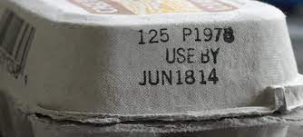
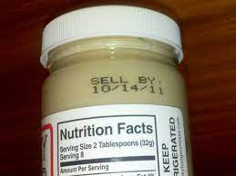
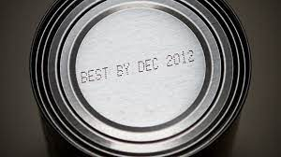
Explicación de la terminología
Fecha de caducidad o caducidad | Fecha de caducidad | Fecha de consumo preferente
Esta fecha es la última fecha en la que el artículo estará en su máxima calidad. Al recibir, rechace cualquier producto al que le falte esta fecha. | Esta fecha permite a las tiendas saber cuánto tiempo deben exhibir el producto para la venta. | Esta es la fecha en la que se debe consumir el producto para obtener el mejor sabor.

Slide 28
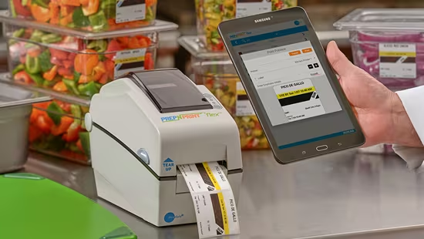
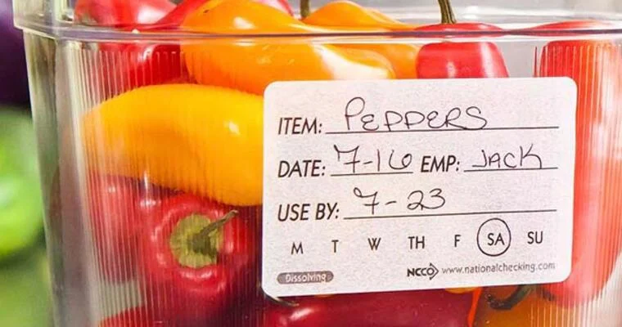
¿Cuándo debe etiquetar USTED??
Cuando se recibe y/o abre un producto
El TCS listo para comer se puede llevar a cabo durante siete días. El conteo comienza el día en que se prepara la comida o se abre el recipiente.
Ejemplo: Si la ensalada de papa se hizo el 1 de marzo, la fecha de vencimiento sería el 7 de marzo.
Notes:
TCS =Time and Temperature Control for Safety

Slide 29
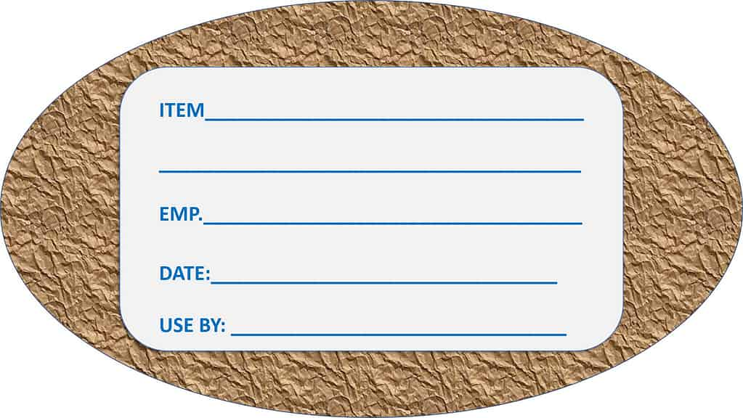
Etiquetado y datación
Todos los productos deben estar etiquetados con la fecha de recepción y la fecha de vencimiento
Encargado de la comida app or https://www.foodsafety.gov/keep-food-safe/foodkeeper-app
Folleto de tabla de almacenamiento de refrigeradores y congeladores: available at https://www.nonmetroaaa.com/provider-portal

Slide 30
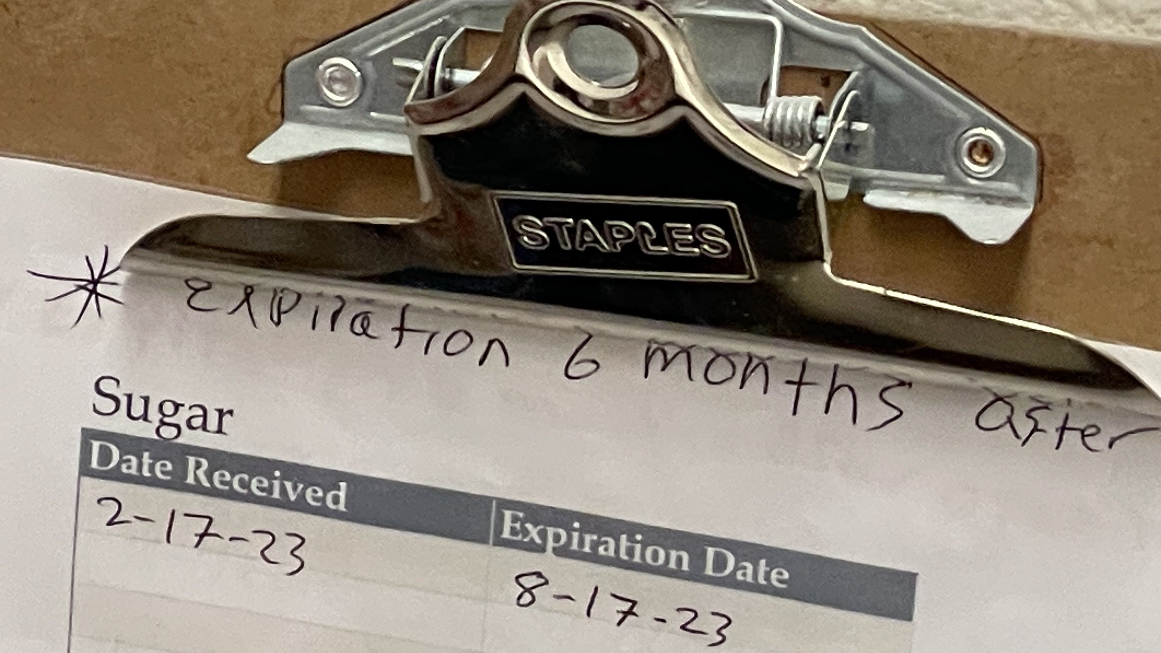

Slide 31
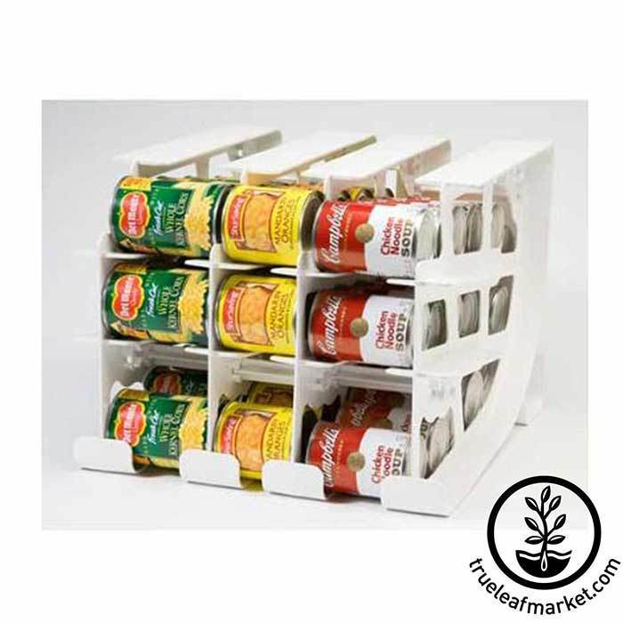
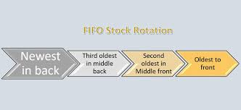
FIFO Primero en entrar, primero en salir
Los alimentos deben rotarse para que los artículos con las fechas de caducidad o caducidad más tempranas se utilicen primero. Esto ayuda a mantener la calidad y limitar el crecimiento de patógenos.
Deseche los alimentos que hayan pasado la fecha de caducidad o caducidad.

Slide 32
FIFO
Los artículos deben almacenarse en su embalaje original
Si se retira
Envuélvalo en un material limpio a prueba de humedad o colóquelo en un recipiente limpio con tapa hermética
Todos los envases y recipientes deben estar etiquetados con NOMBRE DEL ALIMENTO y FECHA DE CADUCIDAD

Slide 33
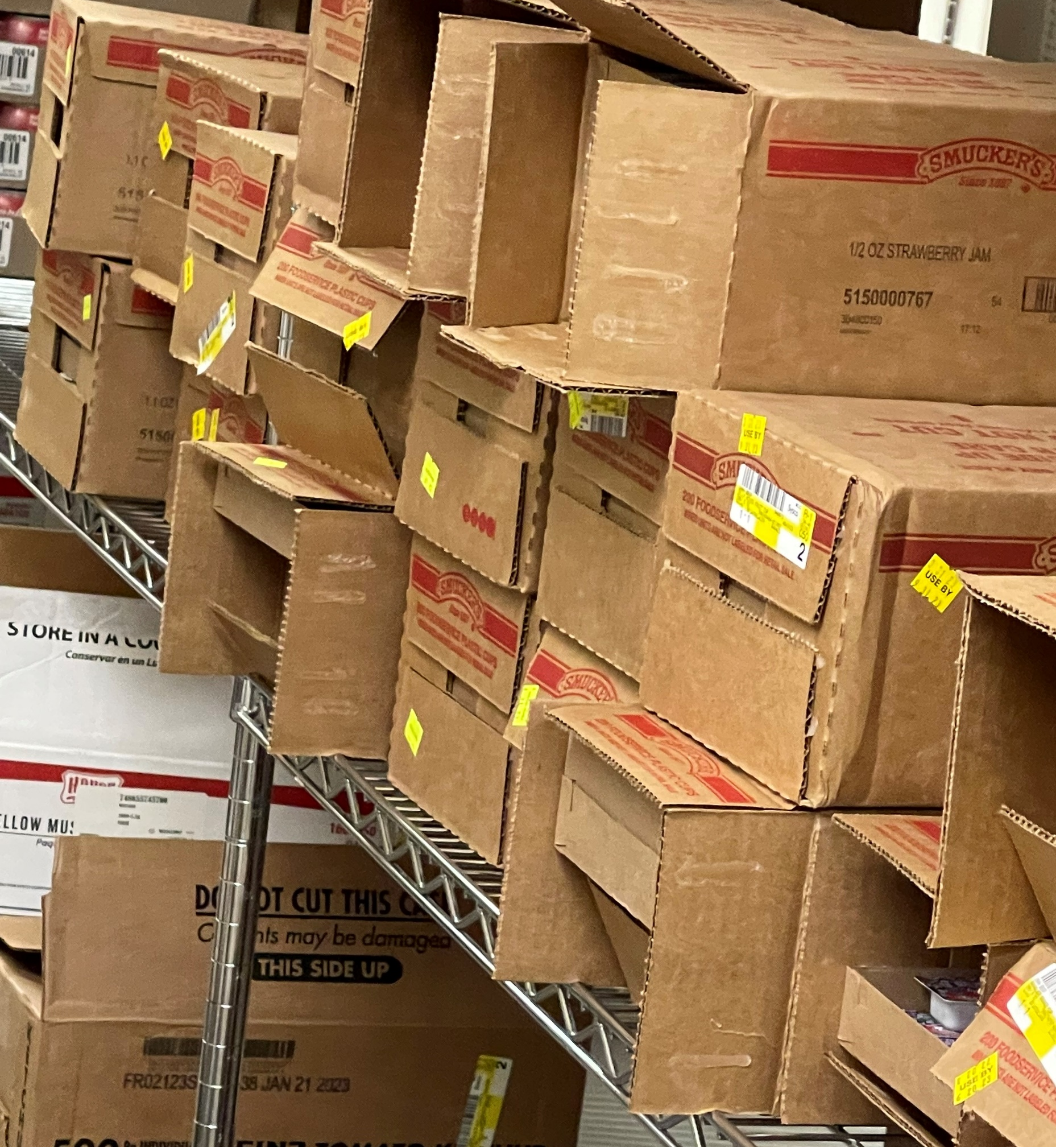
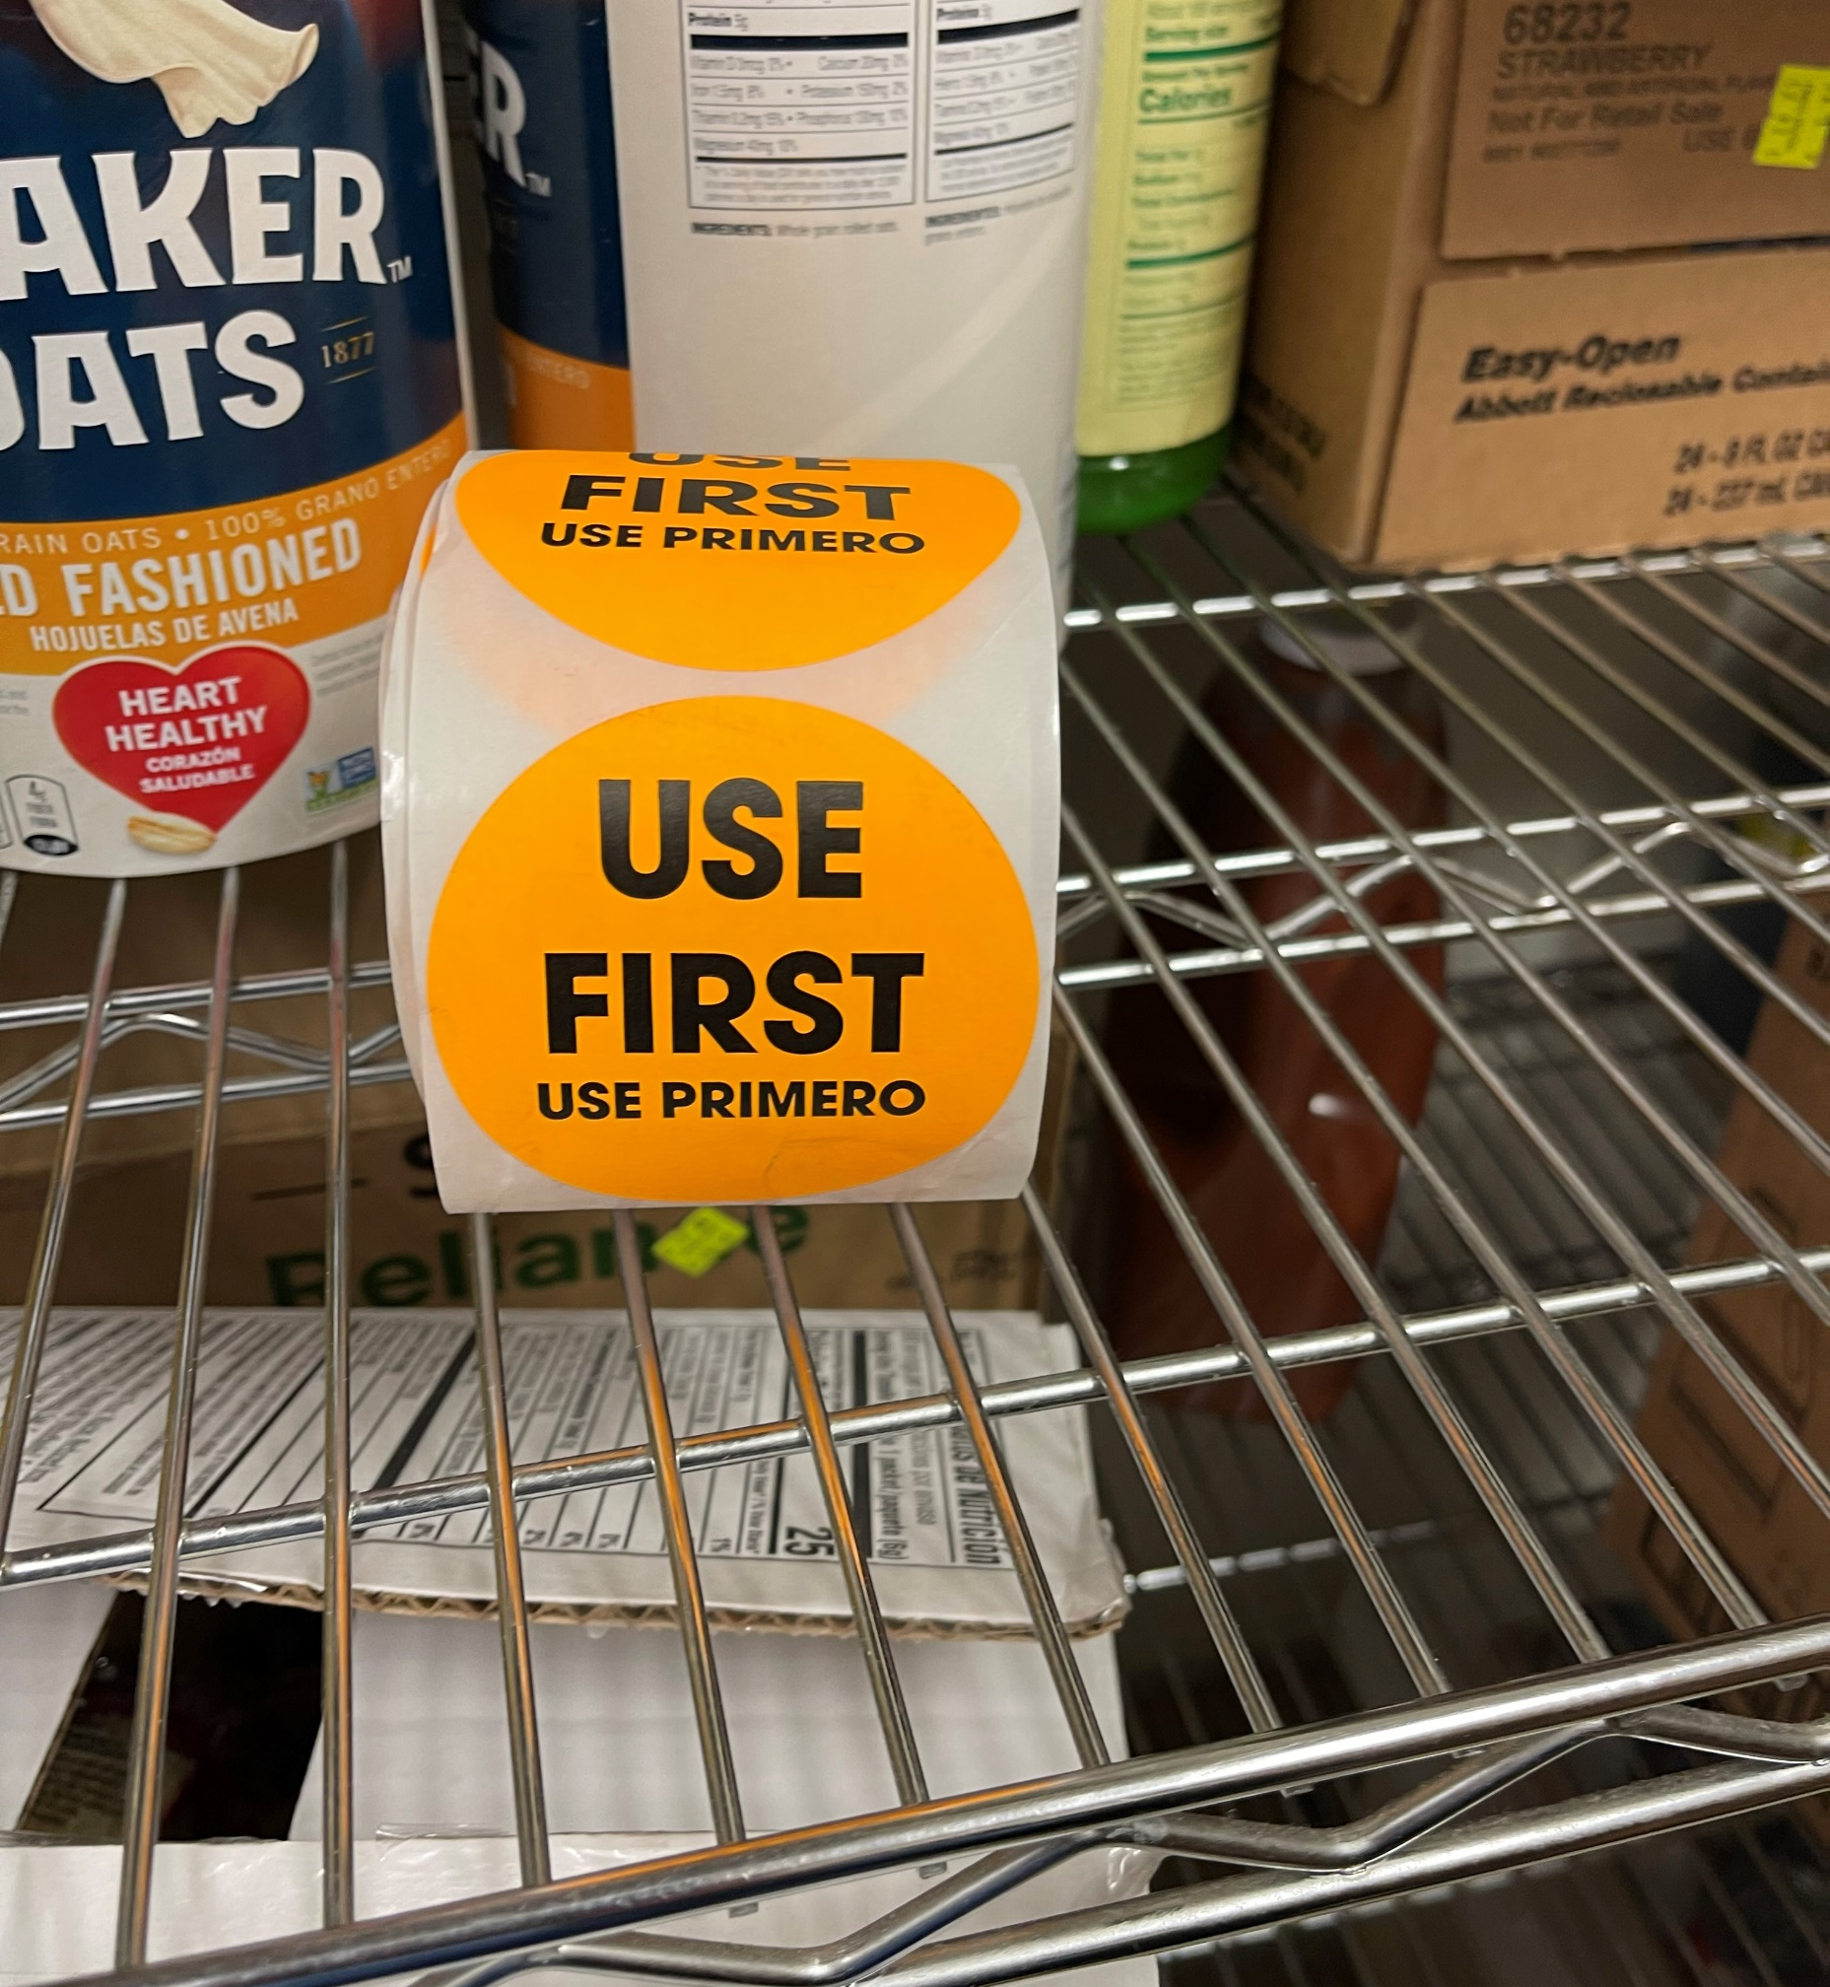

Slide 34
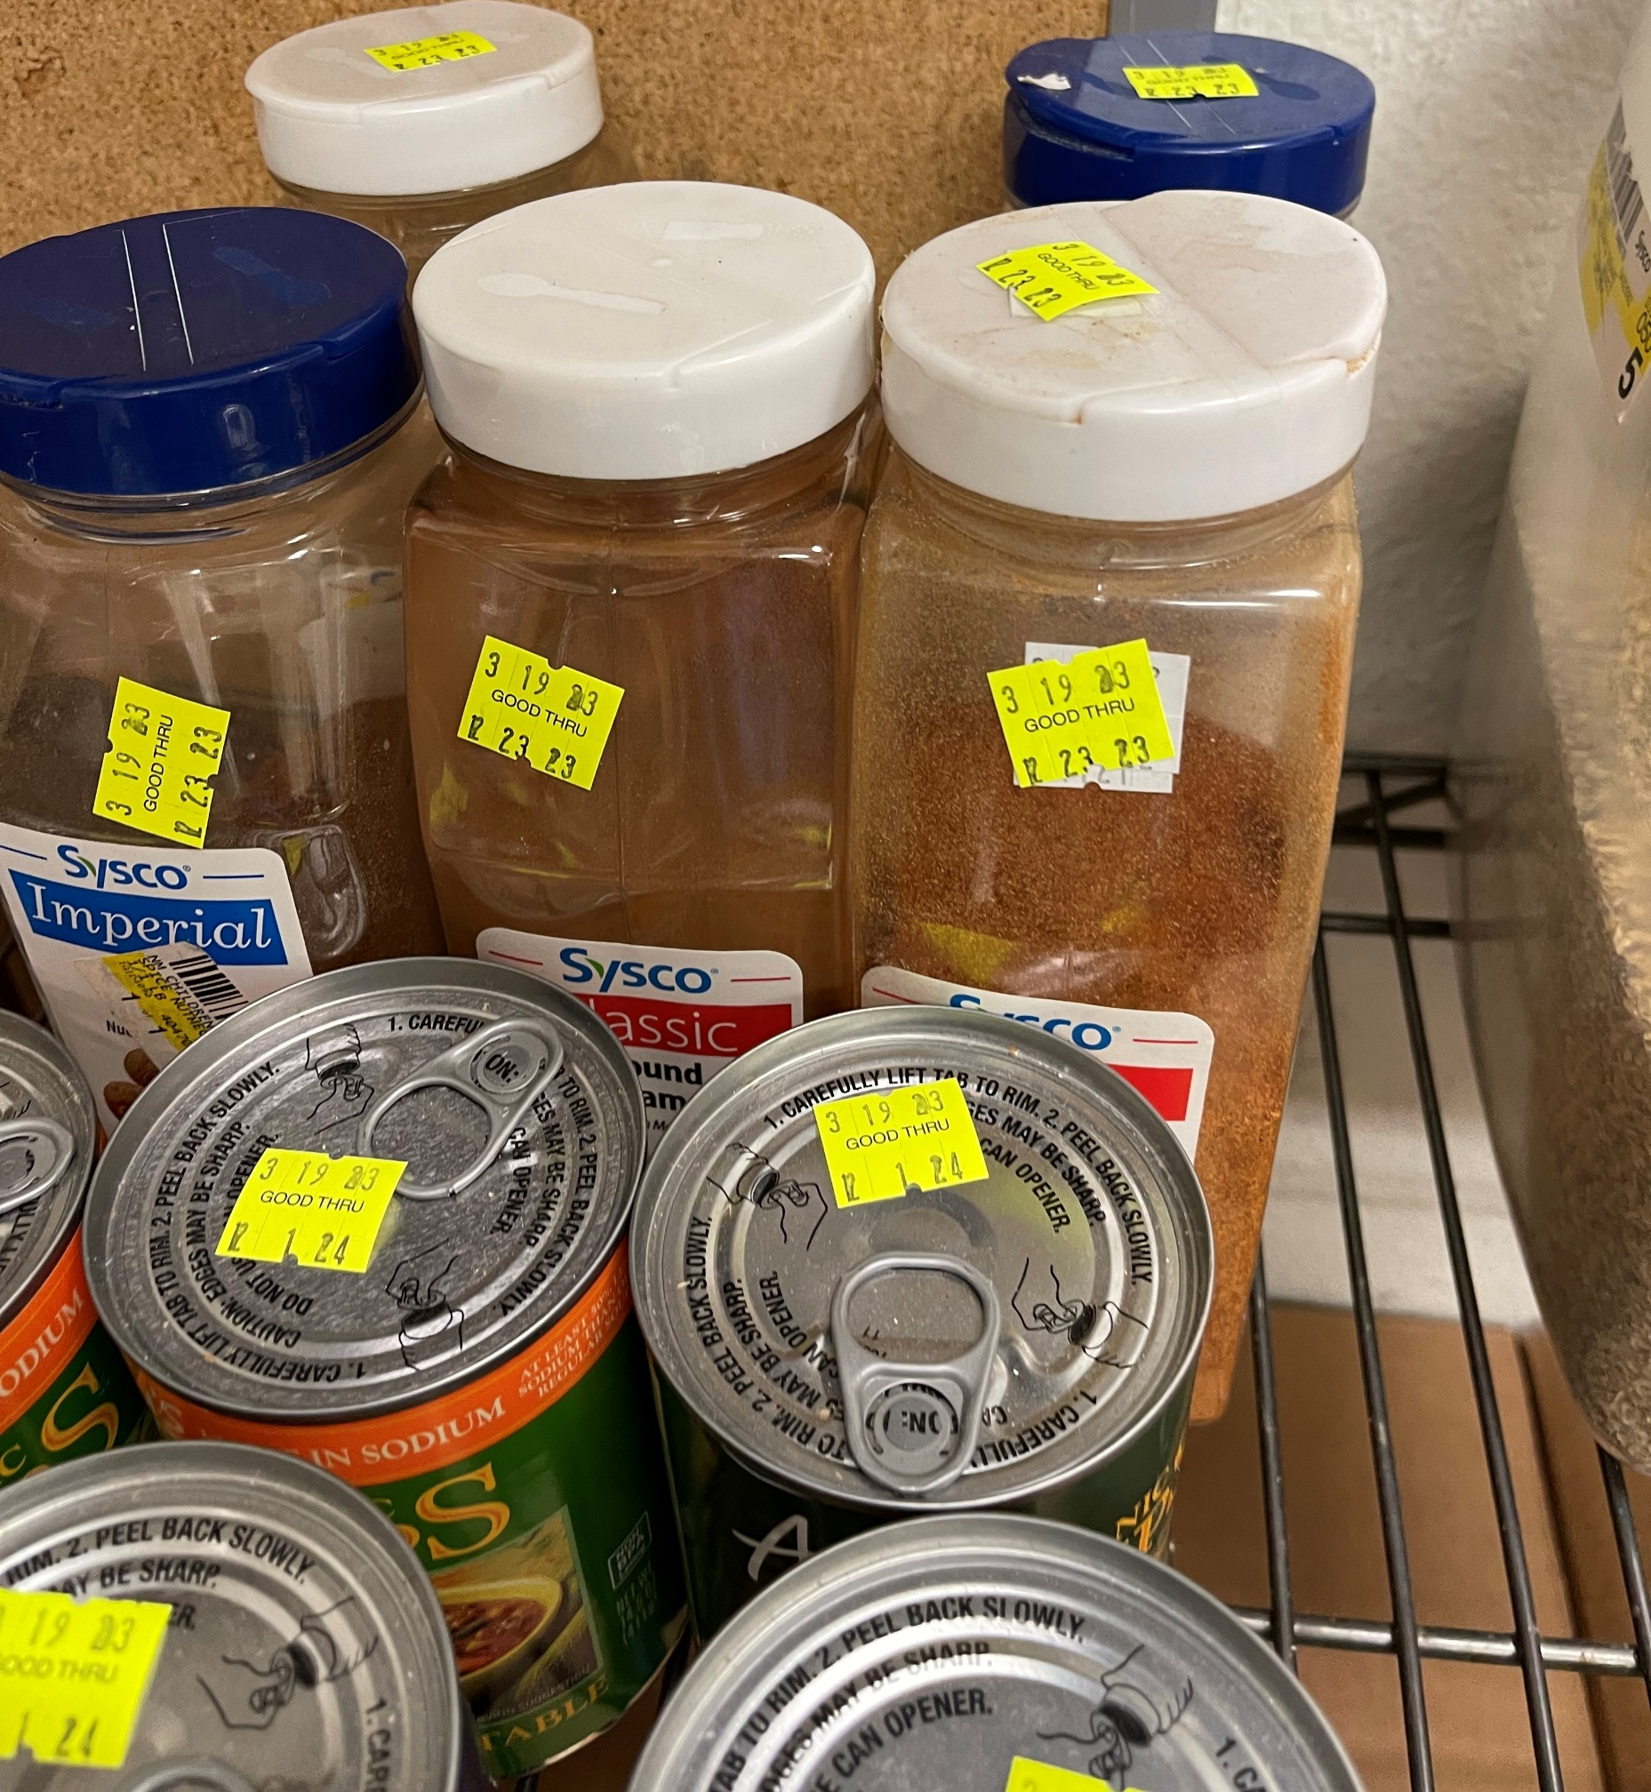

Slide 35
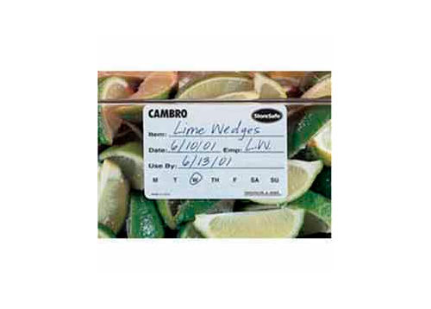
TCS FOODS PREPARADOS IN SITU
Debe estar etiquetado
Nombre del alimento
La fecha en que debe venderse, consumirse o desecharse
Se puede almacenar en un máximo de SIETE DÍAS a 41 ° F o menos antes de que deba desecharse.
DESECHE TODOS LOS ALIMENTOS QUE HAYAN PASADO LA FECHA DE VENCIMIENTO DEL FABRICANTE

Slide 36
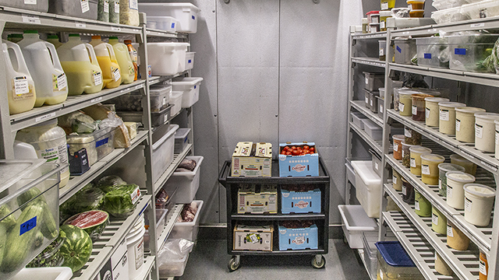
Refrigeradores
Ajuste a 39 ° F o menos
Nunca coloque alimentos calientes en refrigeradores, ya que podrían elevar la temperatura en el interior
Enfríe los alimentos a 70 ° F antes de colocarlos en el refrigerador
No alinee los estantes del refrigerador, sobrecargue las unidades ni abra las puertas con demasiada frecuencia
Se debe mantener el mantenimiento de los termómetros internos y externos

Slide 37
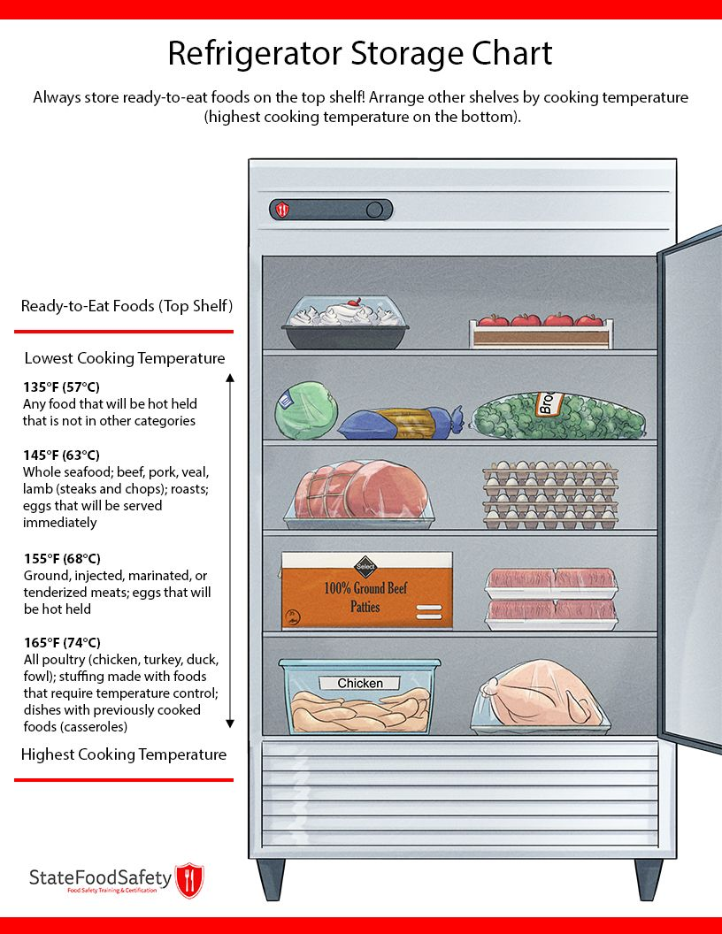

Slide 38
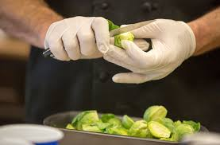
Preparación
DESCONGELE los alimentos congelados en el refrigerador, bajo el chorro de agua fría, en un horno de microondas o como parte del proceso de cocción
NUNCA DESCONGELE A TEMPERATURA AMBIENTE
Controlar el tiempo y la temperatura
Prepare los alimentos en lotes pequeños, use ingredientes preenfriados, utensilios y tazones

Slide 39
Almacenamiento en seco
Las áreas deben mantenerse a la temperatura adecuada, entre 50 ° F y 70 ° F con una humedad relativa del 50-60%
Debe estar limpio y bien ventilado para mantener la calidad de los alimentos.
Los alimentos deben estar a 6 pulgadas del suelo
No almacene productos alimenticios cerca de productos químicos o artículos de limpieza, ya que los alimentos pueden contaminarse fácilmente
Los alimentos secos abiertos deben etiquetarse y almacenarse en un recipiente sellado

Slide 40
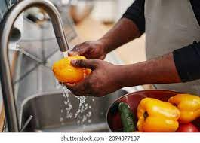
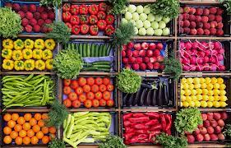
Productos y frutas
Solo debe lavarse antes de cocinar, pero no mezcle diferentes artículos ni haga varios lotes
Si abre una nueva caja de productos, los artículos deben lavarse antes de servirlos

Slide 41
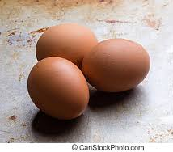
HUEVOS y mezclas de HUEVO
Los huevos agrupados que se abren y se combinan en un recipiente común deben cocinarse rápidamente o almacenarse a 41 ° F
Los establecimientos de alto riesgo solo deben servir huevos pasteurizados

Slide 42
Preparación, temperatura y almacenamiento de alimentos
Las comidas congeladas deben estar fechadas y etiquetadas
Si se utilizan bandejas de aluminio seccionadas, las comidas congeladas deben entregarse en un plazo de dos (2) semanas
Si se utiliza un método de envasado termosellado, las comidas congeladas se pueden almacenar hasta cuarenta y cinco (45) días

Slide 43
Registros de inventario
Los registros de control de inventario deben incluir procedimientos adecuados para proporcionar al gerente del servicio de alimentos datos actualizados y confiables sobre los costos de operación
Los registros de inventario tienen 4 objetivos principales:
1. Suministro de información precisa sobre los alimentos y suministros en existencias
2. Determinación de las necesidades de compra
3. Suministro de datos para el control de los costos de los alimentos
4. Prevención de robos y hurtos

Slide 44
Tipos de inventario
Inventario Físico
Inventario y registro periódico de todos los productos en stock en todas las áreas de almacenamiento
Por lo general, se toma a fin de mes
En las operaciones en las que se realiza un inventario mensual, los costos de los alimentos se pueden determinar de dos maneras:
El más sencillo:
Inventario inicial
+Compras
=Costo de los alimentos disponibles
-Inventario final
=Costo de los alimentos utilizados
Inventario perpetuo
Consiste en llevar un registro de las compras y salidas de cada producto almacenado para que el saldo en stock se conozca en todo momento.

Slide 47
¿Por qué es importante seguir las recomendaciones de tamaño de porción??
Para asegurarnos de que nuestros adultos mayores obtengan los nutrientes necesarios para esa comida
Para asegurarnos de que obtendremos el número correcto de porciones en función del rendimiento de la receta
Para ayudar a prevenir el desperdicio de alimentos
Elija todas las que correspondan.

Slide 48
La siguiente respuesta NO ayuda a reducir el desperdicio de alimentos?
A. Hacer un inventario con regularidad
B. Servir porciones más grandes
C. Prestar mucha atención a las fechas de caducidad y caducidad
D. Seguir el menú

Slide 49
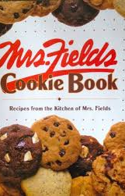
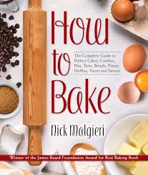
Verdadero o falso? Conversión de rendimiento
Para calcular el factor de conversión, debe dividir el rendimiento deseado por el rendimiento original de la receta.

Slide 50
Haga coincidir la terminología de la fecha con la definición correcta.
Terminología de fechas | Definición
1. Fecha de caducidad o caducidad 2. Fecha de caducidad 3. Fecha de consumo preferente | Esta fecha permite a las tiendas saber cuánto tiempo deben exhibir el producto para la venta. Esta es la fecha en la que se debe consumir el producto para obtener el mejor sabor. Esta fecha es la última fecha en la que el artículo estará en su máxima calidad.

Slide 51
PRIMERO EN ENTRAR, PRIMERO EN SALIR(FIFO)
Todas las siguientes son verdaderas, EXCEPTO:
FIFO no ayuda a mantener la calidad del producto ni a mantener el crecimiento de patógenos.
Al girar, las fechas de caducidad o caducidad más tempranas son las primeras.
Todos los paquetes y recipientes deben estar etiquetados con el nombre del alimento y la fecha de vencimiento.
Los alimentos con fecha vencida deben desecharse.

Slide 52
Rellena los espacios en blanco
Todos los alimentos deben estar etiquetados con la fecha en que fueron _________________ y el _______________fecha.

Slide 53
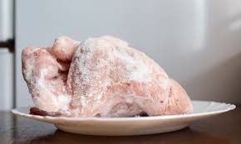
¿Cuáles son las formas adecuadas de descongelar los alimentos??
Bajo agua corriente fría
A temperatura ambiente
En el refrigerador
Microondas o como parte del proceso de cocción
Elija todas las que correspondan.

Slide 54
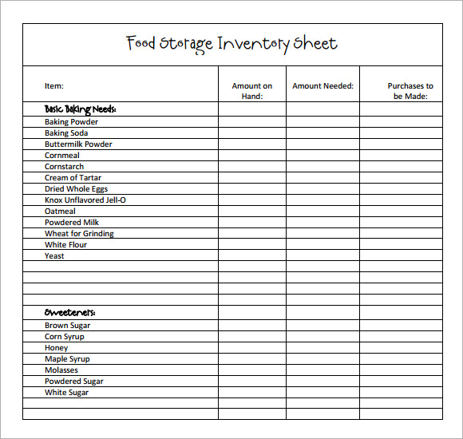
¿Cuáles son los CUATRO objetivos principales para mantener registros de inventario??
1. Información precisa de alimentos y suministros en stock
2. Determinación de las necesidades de compra
3. Tener un excedente extra de alimentos
4. Datos para el control del costo de los alimentos
5. Prevención de robos y hurtos

Slide 55
Referencias:
Legvold, D., Salisbury, K. & Perl, S. (2020) Foodservice Management- By Design
Association of Nutrition & Foodservice professionals
ServSafe Manager (7th Edition)

